Slide 1
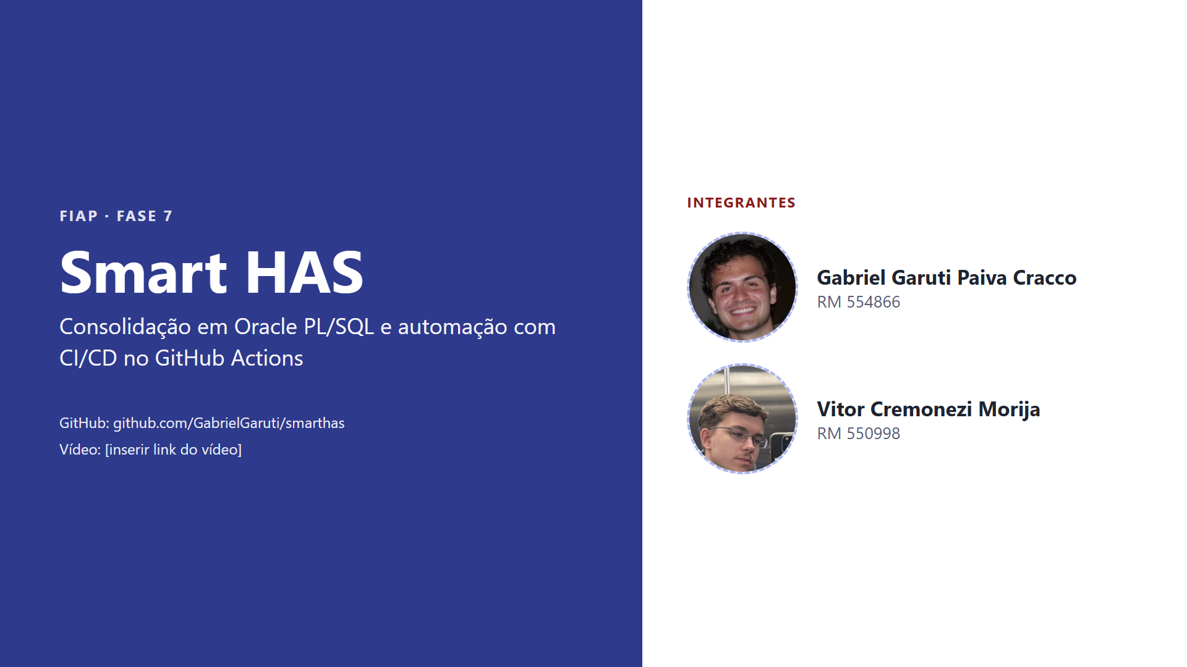
Notes:
Apresentar o grupo (nome e RM) e o objetivo da Fase 7: consolidar o banco Oracle e automatizar a entrega.

Slide 2
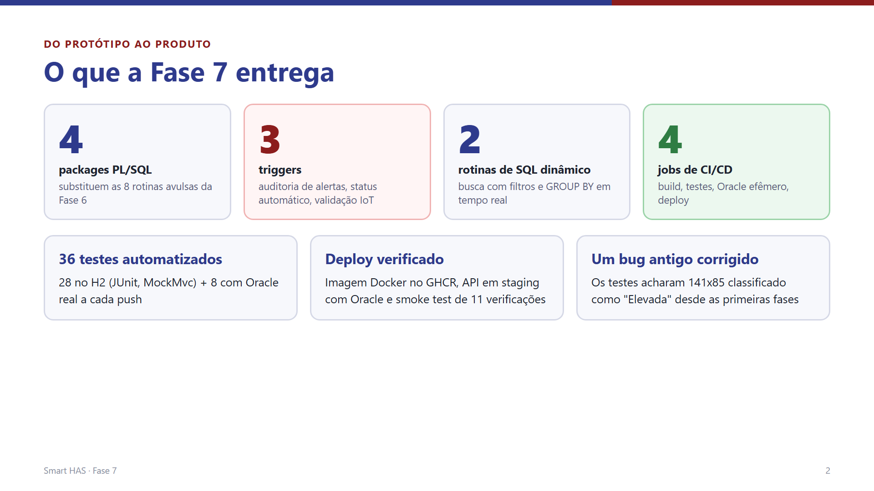
Notes:
Resumo do que foi entregue: packages, triggers, SQL dinâmico, pipeline com testes e deploy. Citar o bug encontrado pelos testes.

Slide 3
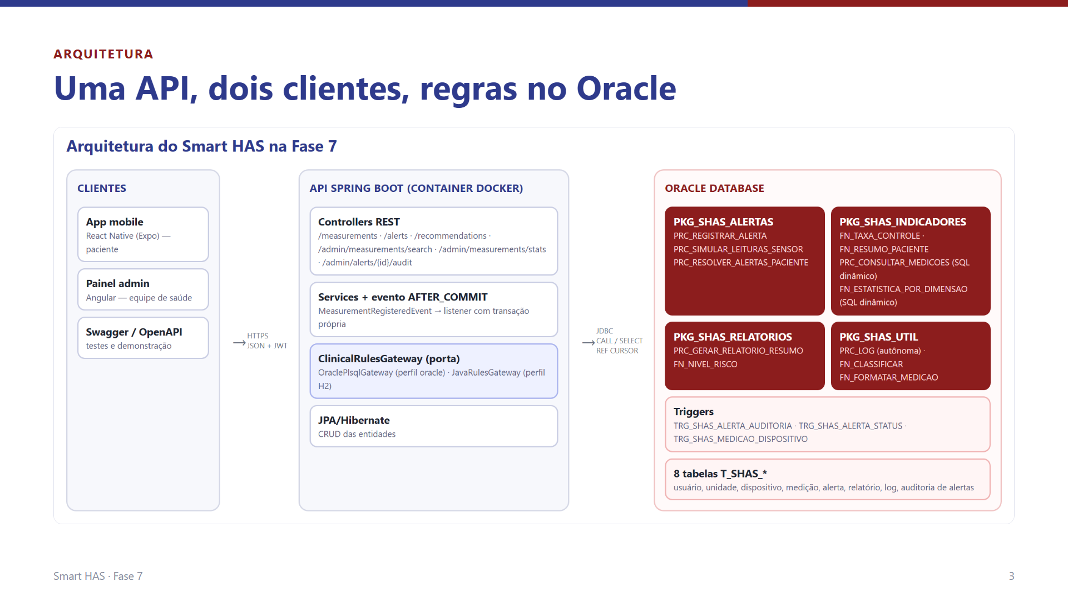
Notes:
Arquitetura: app e painel consomem a API; a API chama os packages via JDBC; triggers cuidam de auditoria e integridade.

Slide 4
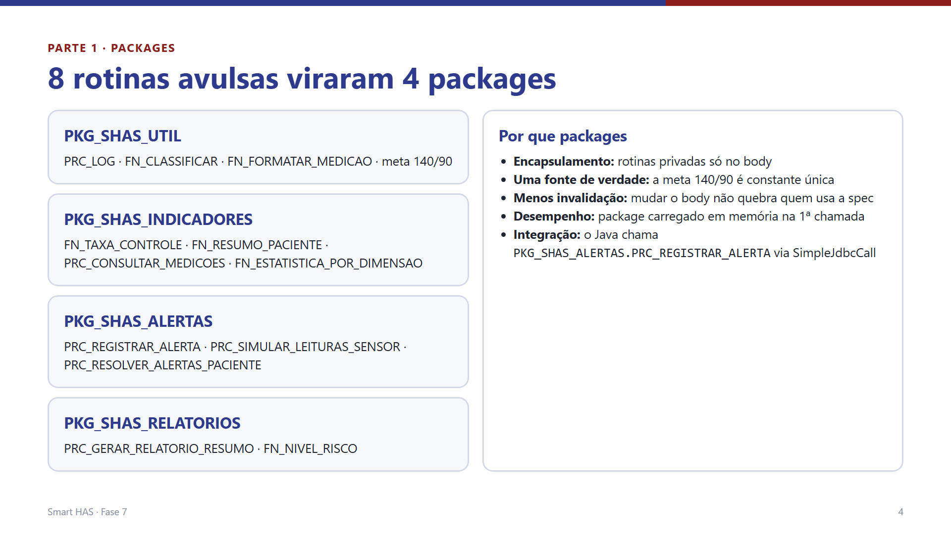
Notes:
Mostrar o agrupamento das rotinas da Fase 6 nos 4 packages e os ganhos (encapsulamento, constante única, menos invalidação).

Slide 5
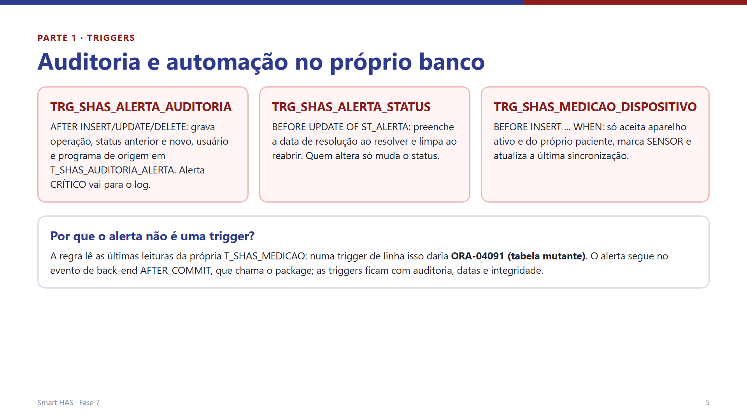
Notes:
Explicar cada trigger e por que o alerta continua no evento de back-end (tabela mutante).

Slide 6
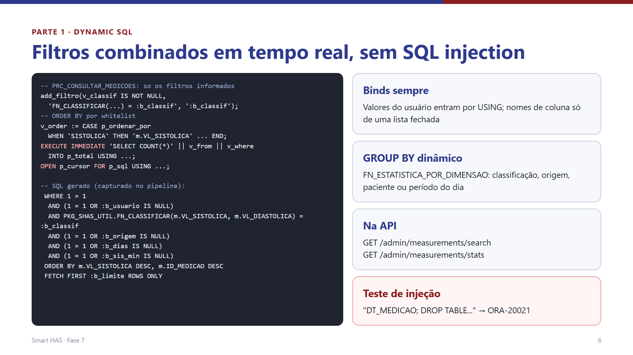
Notes:
Mostrar a montagem do SQL dinâmico, os binds e a whitelist. Mostrar o SQL gerado capturado no pipeline.

Slide 7
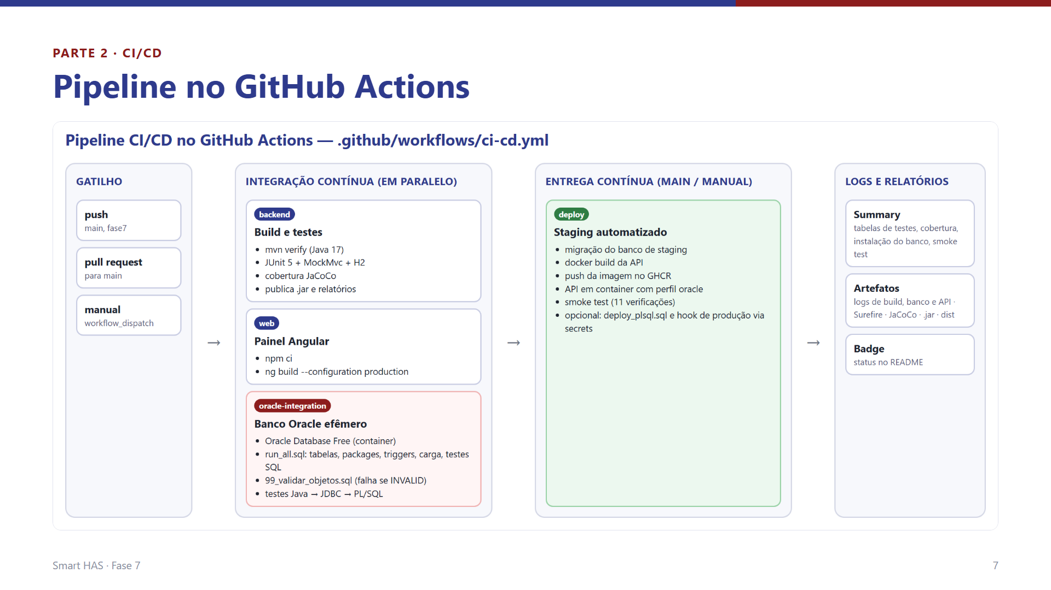
Notes:
Percorrer os 4 jobs do pipeline: backend, web, oracle-integration e deploy.

Slide 8
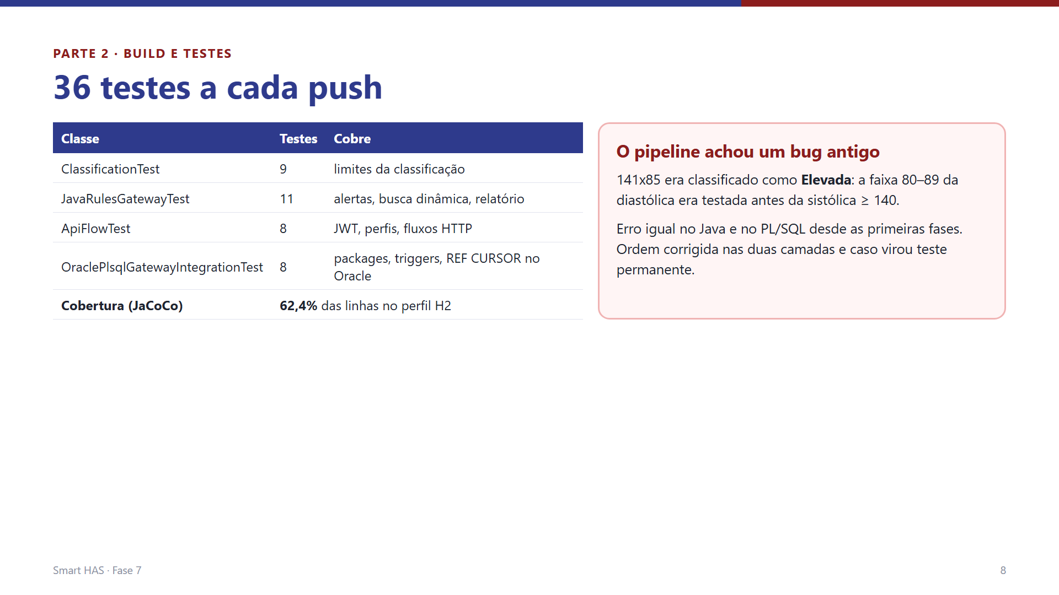
Notes:
Mostrar a suíte de testes e contar a história do 141x85.

Slide 9
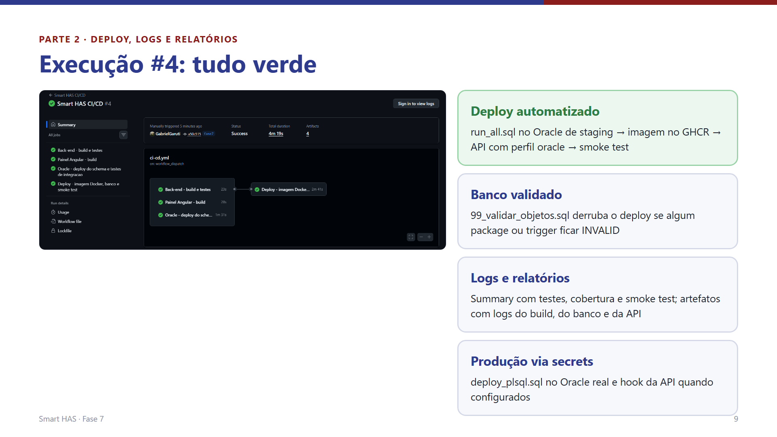
Notes:
Abrir a execução no GitHub Actions: jobs verdes, Summary, artefatos e imagem no GHCR.

Slide 10
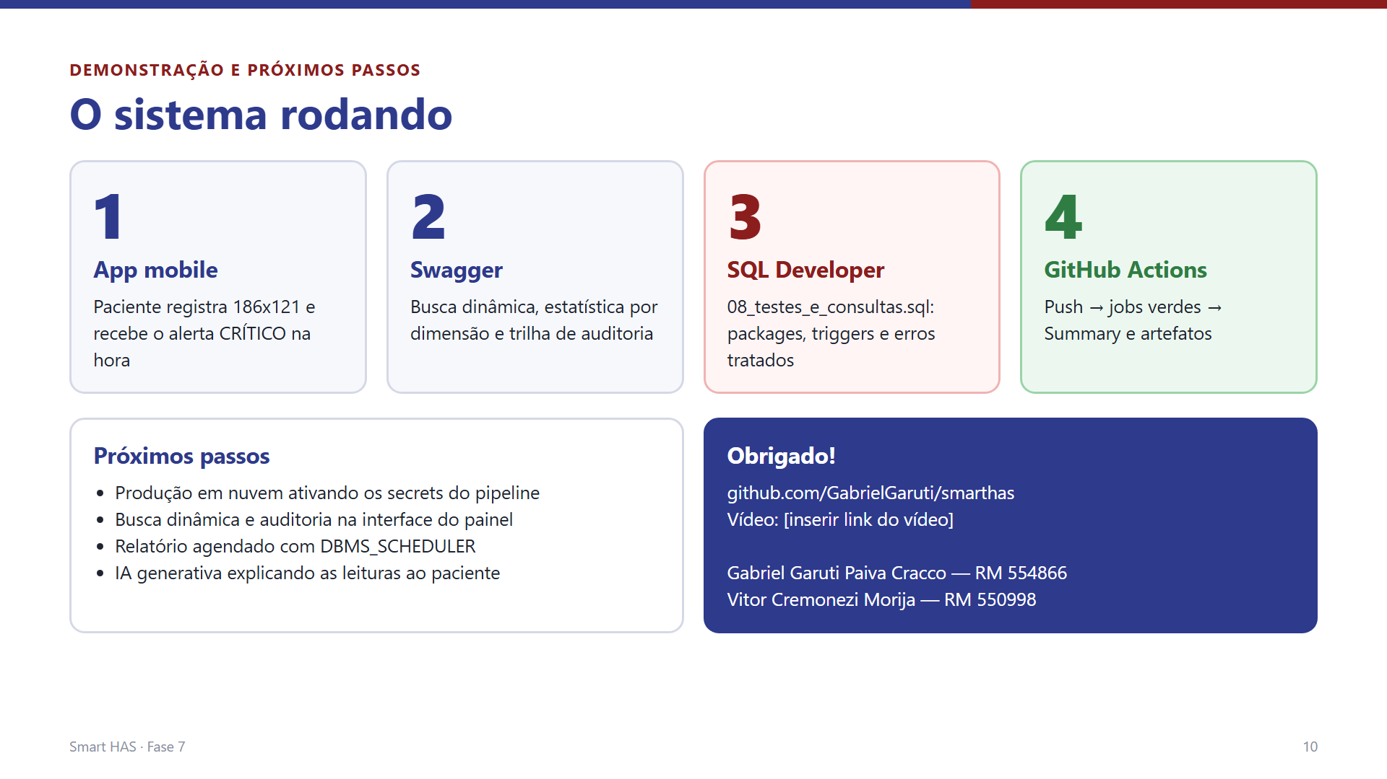
Notes:
Demonstração ao vivo (app, Swagger, SQL Developer, Actions) e próximos passos. Encerrar.

